Slide 1
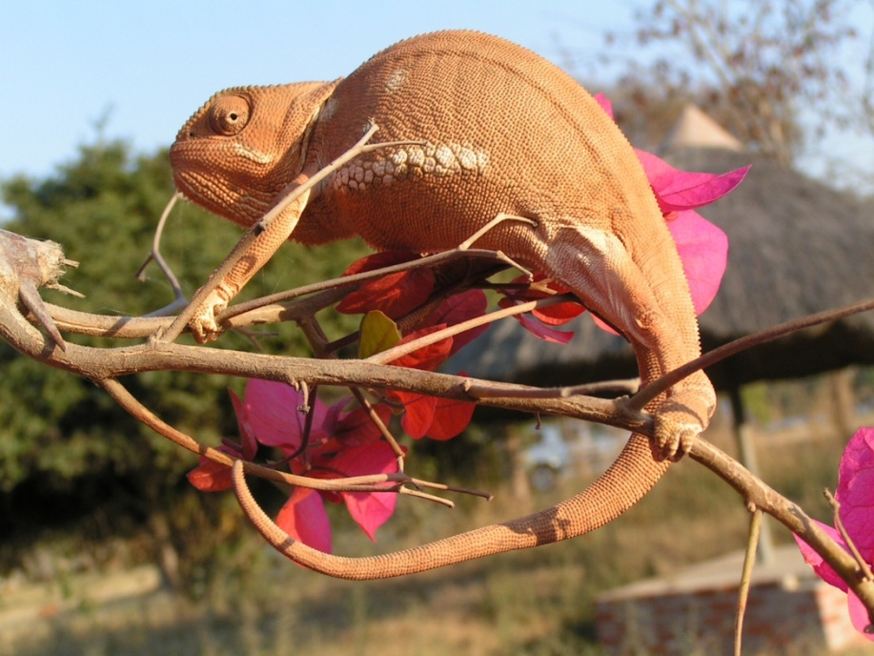
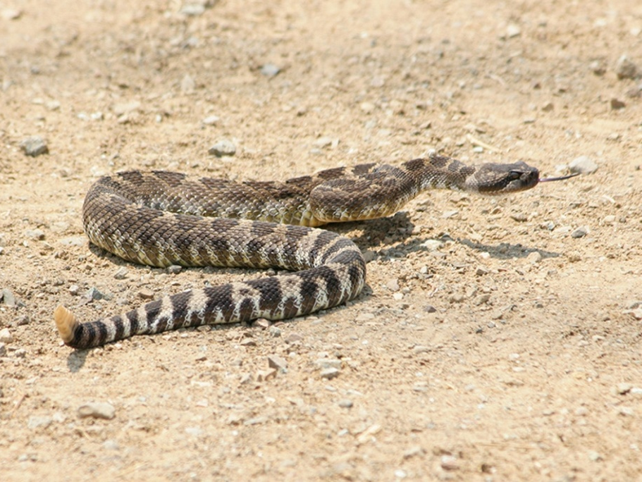
РЕПТИЛИИ
Prezentacii.com

Slide 2
Из всех известных долгожителей эти гигантские пресмыкающиеся чуть ли не самые древние.

Slide 3
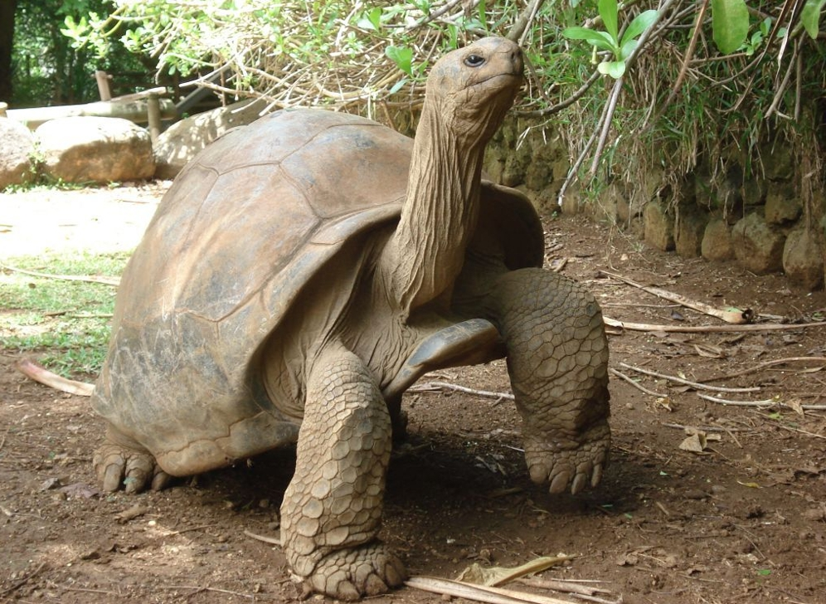
Слоновые черепахи

Slide 4
В зеленой траве — он зеленый, в высохшей и пожелтевшей — желтый. На стволе дерева имеет цвет коры и листьев.

Slide 5

Хамелеон

Slide 6
Эта небольшая пустынная ящерица отличается широкой круглой головой и большими кожными бахромчатыми выростами, расположенными в углах рта. Увидев врага, она принимает оборонительную позу: широко раскрывает рот и раздвигает выросты — своеобразные «уши», которые наливаются кровью.

Slide 7
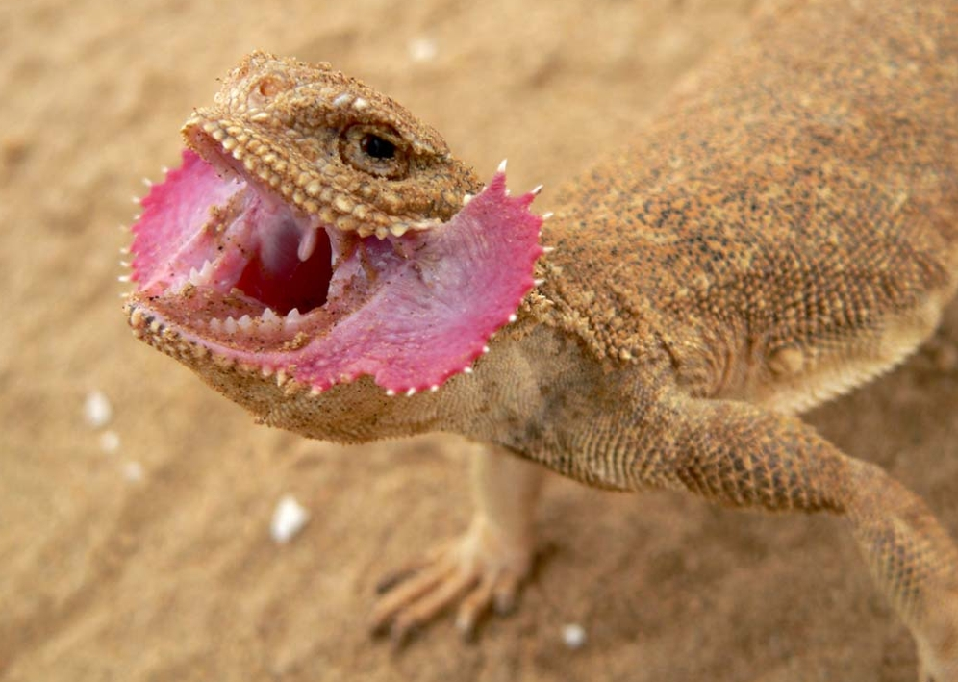
Ушастая круглоголовка

Slide 8
Рисунок на голове — отличительный знак этой змеи. Она является одной из самых ядовитых и опасных змей Средней Азии. Еще ее называют крестовкой.

Slide 9
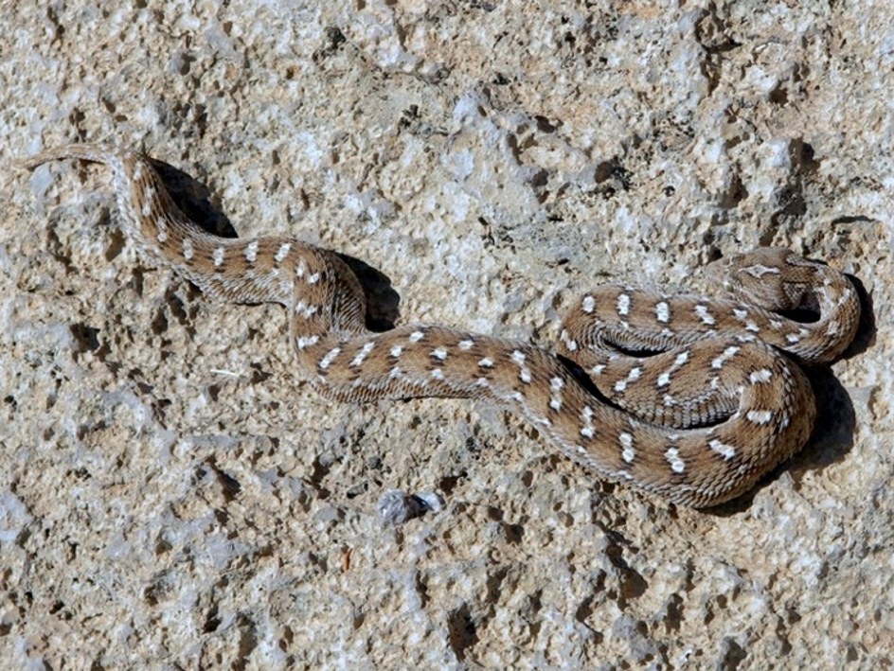
Песчаная эфа

Slide 10
Научное название этой гигантской ящерицы — Psammosaurus. В переводе на русский язык это звучит как «песчаный ящер». Но чаще ее называют по-другому. Как?

Slide 11
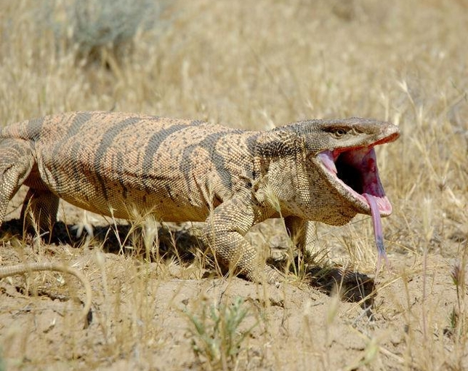
Серый варан

Slide 12
С помощью погремушки, состоящей из сухих роговых чешуек на конце хвоста, эта змея предупреждает врагов о своем приближении.

Slide 13

Гремучая змея

Slide 14
Эта ящерица, обитающая на островах Новой Зеландии, имеет так называемый третий глаз, с помощью которого она способна различать уровень освещенности.

Slide 15
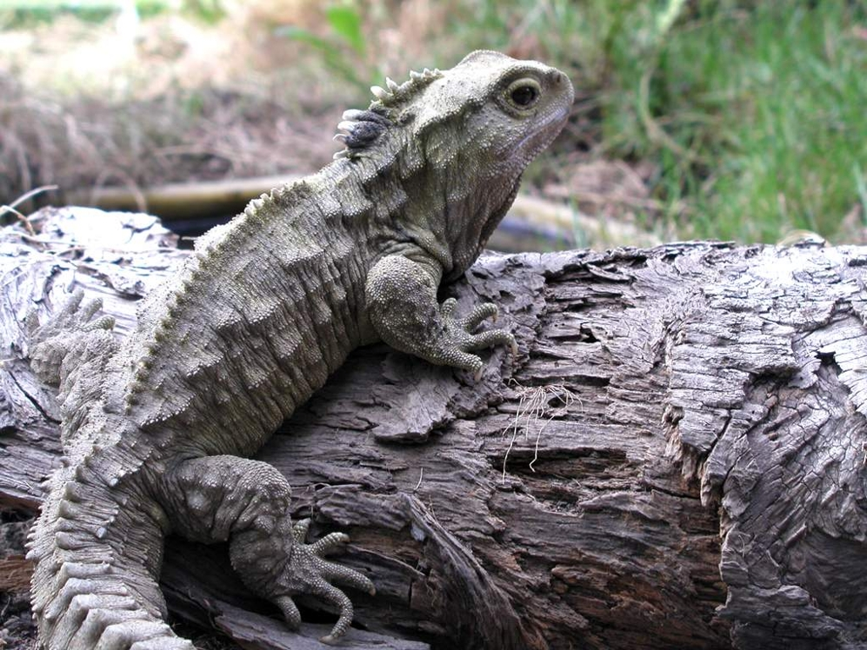
Гаттерия

Slide 16
Это небольшая змея семейства ужовых, населяющая сухие леса и солнечные участки, которую по неведению считают ядовитой и уничтожают.

Slide 17
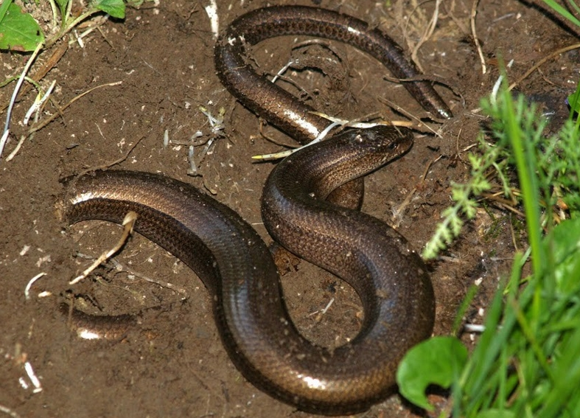
Медянка

Slide 18
Смертельно ядовитая змея из семейства настоящих гадюк, ее яд широко применяют при изготовлении лечебных препаратов.

Slide 19
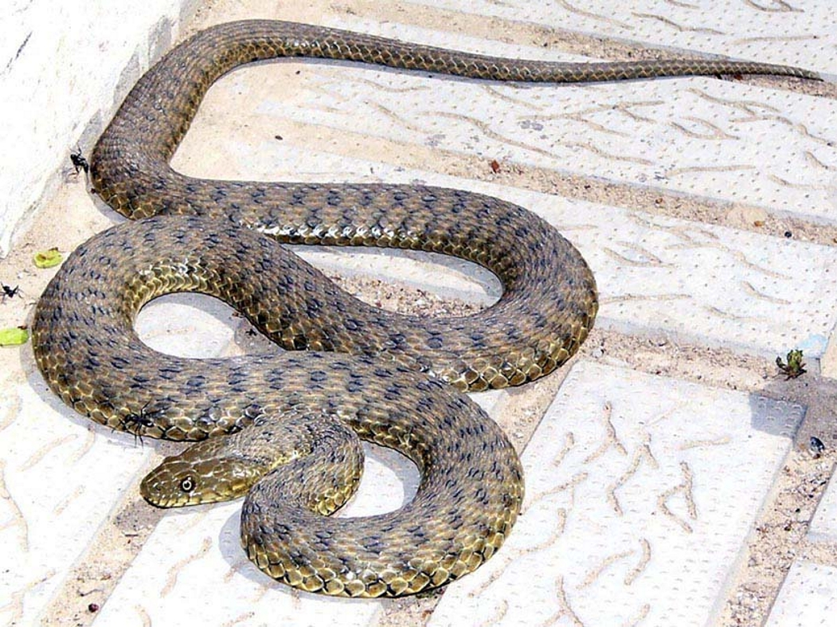
Гюрза

